Slide 1

UNIVERSIDAD NACIONAL AUTONOMA DE NICARAGUA, LEÓN
UNAN-LEON
Categorical data
Indiana M López B. Ph.D

Slide 2
Análisis de una variable categórica o categorical data
    Tablas de frecuencia (frequency tables)
    tablas de contingencia (contingency tables)
    Representaciones gráficas
    Pruebas para datos categóricos (Test for categorical data)
Notes:
Estadística Descriptiva

Slide 3
Ejemplo de Tabla de frecuencia
Distribución de frecuencias porcentual del Nivel académico la población en estudio.
--------------------------------------------------
Nivel académico n %
--------------------------------------------------
Bajo 58 69.1
Medio 14 16.7
Alto 12 14.3
--------------------------------------------------
Total 84 100.0
Notes:
Estadística Descriptiva

Slide 4
Tablas de contingencia o cruzadas o de doble entrada
Es relacionar dos variables, generalmente, categóricas o cualitativas, en el caso de las cuantitativas, deben ir categorizadas.
Identificar una posible relación entre una variable con respecto a la otra.
En ella se pueden presentar frecuencias, porcentajes y otras frecuencias relativas.
Esta tiene ¨r¨ filas y ¨c¨ columnas, por la tanto tendrá ¨r por c ¨ categorías o celdas (c) o casillas. Cada fila corresponde a una muestra de diferentes poblaciones.
En los márgenes de la tabla también, van incluidas la distribución marginal de cada variable (esto corresponde a los totales).

Slide 5
Estructura de una tabla de contingencia con dos variables, de las cuales ambas tienen dos datos.
Cuantas celdas tiene esta tabla?
Cuales son los marginales? Cuantos porcentajes se pueden calcular en cada celda (C_{ij})?
Nombre de la variable 1 | Nombre de la variable 2 |  | Total o marginales
 | Columnas (j)
Filas (i) | Datos Variable 2 (columna 1) | Datos Variable 2 (columna 2)
Datos Variable 1 (fila 1) | C11 | C12 | C11 + C12
Daos Variable 1 (fila 2) | C21 | C22 | C21 + C22
Total o marginales | C11 + C21 | C12 + C22 | N

Slide 6
Ejemplo1. Como se interpreta el 55.1% que aparece en la tabla?
Tabla 1. Distribución porcentual de los grupos de edad de la población estudiada según nivel de glicemia
Grupos de edad (años) | Estadísticos | Glicemia |  | Total
 |  | Normal | Alta
< = 30 | Frecuencia | 25 | 0 | 25
 | % dentro de Edad (grupos) | 100.0 | 0.0 | 100.0
 | % dentro de glicemia | 32.1% | 0.0% | 25.8%
 | % del total | 25.8% | 0.0% | 25.8%
31-50 | Frecuencia | 43 | 9 | 52
 | % dentro de Edad (grupos) | 82.7 | 17.3 | 100.0
 | % dentro de glicemia | 55.1% | 47.4% | 53.6%
 | % del total | 44.3% | 9.3% | 53.6%
51 y + | Frecuencia | 10 | 10 | 20
 | % dentro de Edad (grupos) | 50.0 | 50.0 | 100.0
 | % dentro de glicemia | 12.8% | 52.6% | 20.6%
 | % del total | 10.3% | 10.3% | 20.6%
Total | Frecuencia | 78 | 19 | 97
 | % dentro de Edad (grupos) | 80.4 | 19.6 | 100.0
 | % dentro de glicemia | 100.0% | 100.0% | 100.0%
 | % del total | 80.4% | 19.6% | 100.0%

Slide 7
Ejemplo 2.
Cuantas celdas tiene la tabla?
Como se interpreta el valor ¨9¨que esta en la tabla?
La glicemia se comporta en igual en cada grupo de edad?
Grupos de edad |  | Glicemia |  | Total
 |  | Normal | Alta
 |  | f | f
 | < = 30 | 25 | 0 | 25
 | 31-50 | 44 | 9 | 53
 | 51 y + | 11 | 11 | 22
Total |  | 80 | 20 | 100

Slide 8
Representaciones Gráficas (graphs)
Diagrama de Sectores (Pie): (Nominales). A cada clase se le asigna un sector superficie proporcional a su frecuencia. Su formula es: Angulo = Frecuencia Relativa (p) *(360º ).
Diagrama de Barras (Bar Chart): El eje de las abscisas (X) representa cada categoría de la variable y sobre cada categoría, se construye un rectángulo de altura igual a la frecuencia Absoluta o Relativa (el ancho es arbitrario pero constante).
  Diagrama de Barras Comparativas:
  a. Agrupada. Compara valores entre categorías.
  b. Apilada. Compara la contribución de cada valor frente al total.
  c. 100 % apilada. Compara el porcentaje con el que cada valor contribuye al total entre cada categorías.
Notes:
Estadística Descriptiva

Slide 9
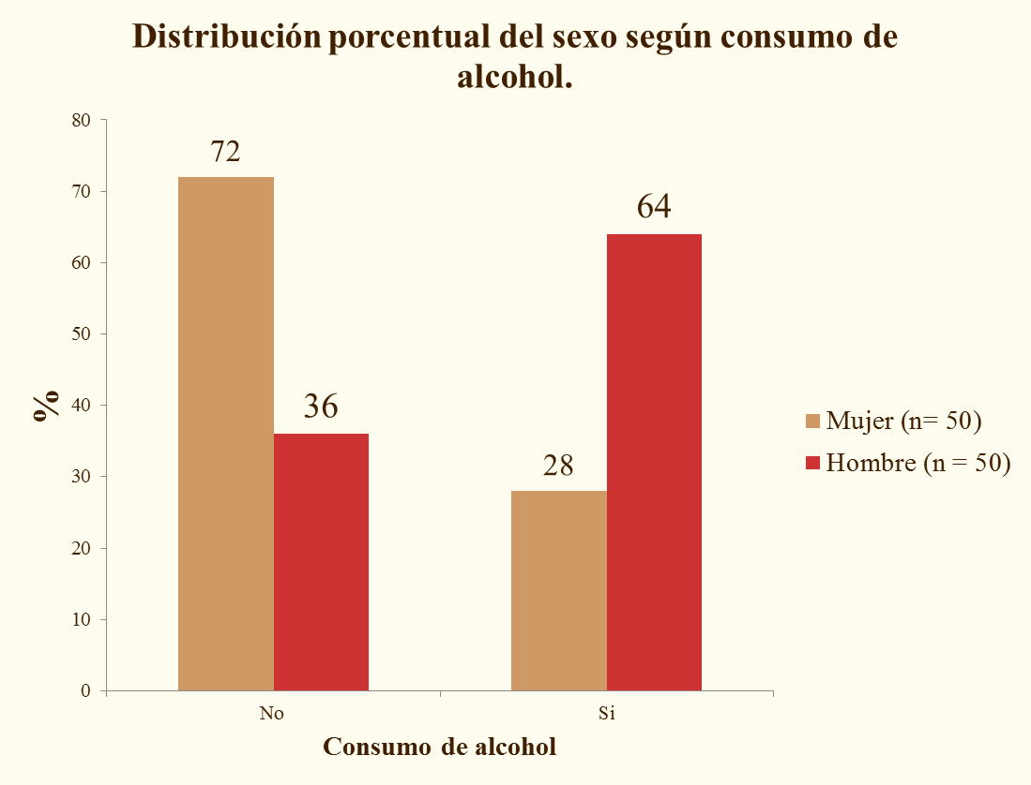
Notes:
Estadística Descriptiva

Slide 10
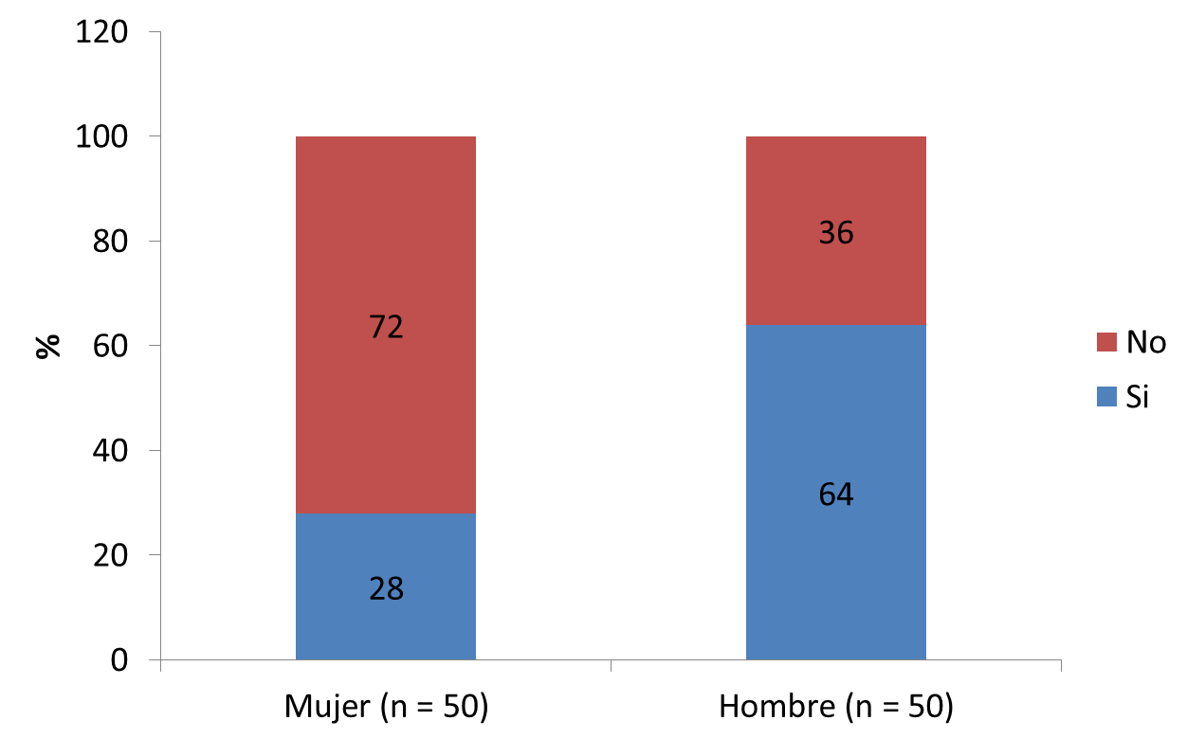
Distribución porcentual del sexo según consumo de alcohol.

Slide 11
Pruebas para datos categóricos
1. Prueba de Independencia o no asociación.
Ejemplo: El consumo de alcohol es independiente que sea hombre o mujer.
2. Prueba de Homogeneidad
  Ejemplo: En un estudio de casos y controles para determinar la relación entre cancer de mama y edad del primer parto. Queremos determinar si la distribución de las edad del primer parto es igual para casos y controles.

Slide 12
Ambas pruebas plantean las siguientes hipótesis
H₀: las variables A y B son independientes o no se relacionan o son homogéneas
H₁: las variables A y B son dependientes o están relacionadas o no son homogéneas
Para responderlas se aplica la Distribución Ji o Chi Cuadrado (χ²) para relacionar dos variables categóricas
Para ello seguir los siguientes pasos:
Paso 1: calcular las frecuencias esperadas (Eij)
Eij = Total de fila i * Total de columna j
N

Slide 13
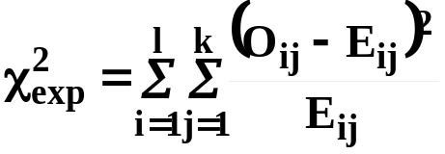

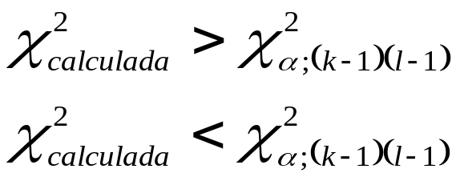
Paso 2. Calcular el estadígrafo de contraste Ji o Chi Cuadrado de Pearson:
χ²_{calculada} =
Paso 3. Buscar la Chi cuadrado de la tabla y verficar si se acepta o rechaza Ho.
χ²_{α,(k-1)(l-1)} Es la chi cuadrada de la tabla
¿Con cuántos grados de libertad?
GL
Donde:
K: Número de Columnas
l: Número de filas
Rechazo H₀ (Hipótesis nula) ⇒ A y B son dependientes
No rechazo H₀ ⇒ A y B son independientes

Slide 14
Condiciones de aplicabilidad
Chi cuadrado de Pearson
Ninguna E_{i} < 1, No más del 20% de las E_{i} < 5, esto implica que no debe haber casillas con frecuencias esperadas menores de 5, cuyos porcentajes acumulen mas de 20%. Para calcular el porcentaje que representa cada casilla dividir 100/número de casillas.
Si E_{ij} < 5 el Test exacto de Fisher se puede aplicar o combinar las categorias, cuando sea posible.

Slide 15
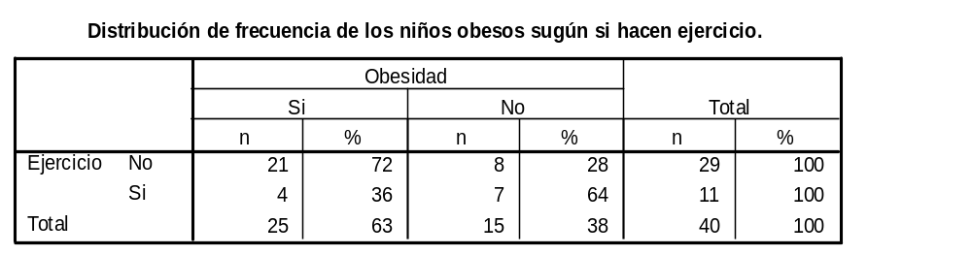
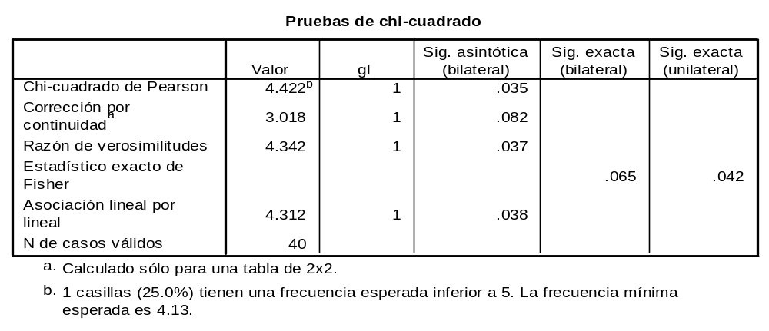
Ejemplo 1: Determinar si hay relación entre la obesidad y hacer ejercicio físico.

Slide 16
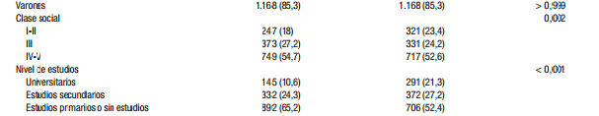
Ejemplo 2: Interpretar los resultados de la siguiente tabla.

Slide 17
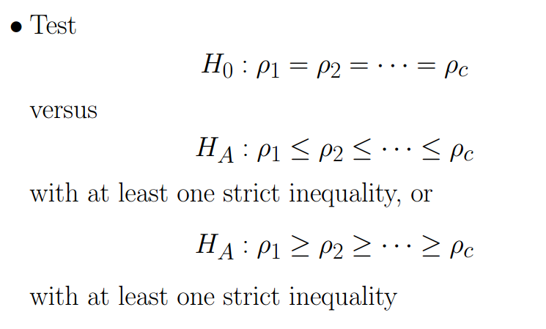
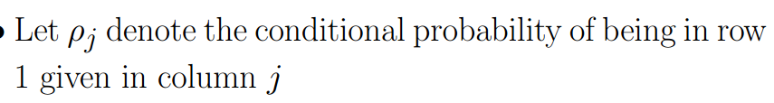
3. Prueba de tendencia (Chi cuadrado de tendencia o test for trend)
Considerado para 2 filas C columnas (donde en las columnas está la variable exposición ordenada.
La Chi cuadrado para homogeneidad no muestra como difieren las probabilidades. En ese caso se aplica una Chi cuadrado de tendencia.
Fuente: Hudgens MG

Slide 18
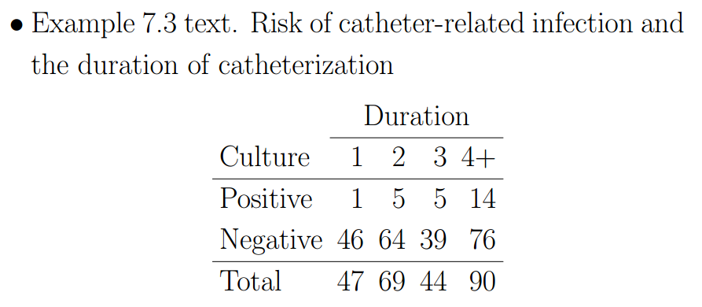
Fuente: Hudgens MG

Slide 19
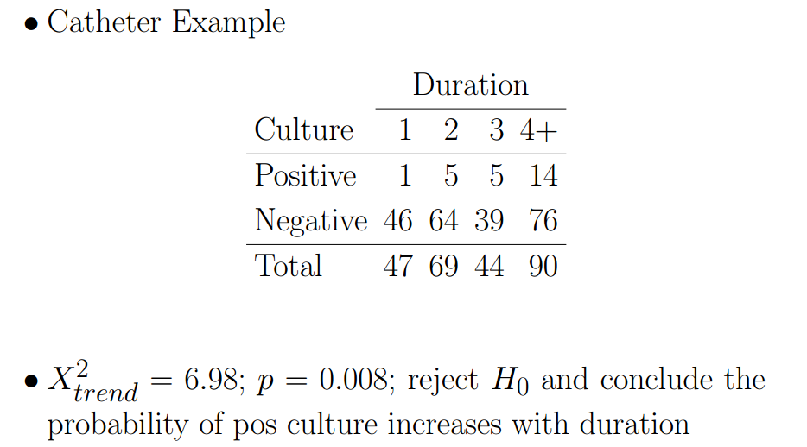
Fuente: Hudgens MG

Slide 20
4. PRUEBA McNEMAR: (Pares discordantes)
Puede aplicarse si se quiere observar cambios direccionales significativos.
- Es decir, es observar sí la proporción de un grupo es mayor o menor que el otro.
- Se realizan dos mediciones de la variable de interés en la misma población.
Principales Aplicaciones:
Relaciones Públicas
Medicina

Slide 21
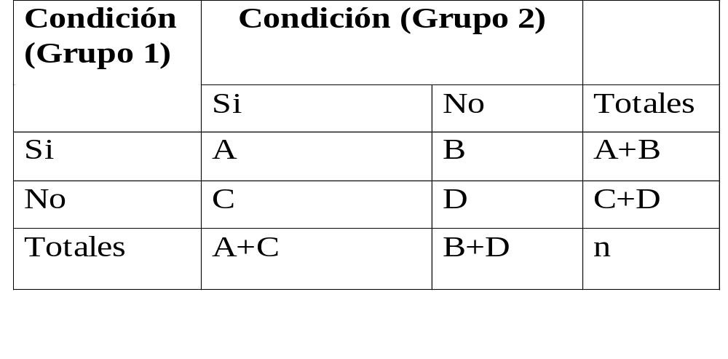


Los datos generan la siguiente tabla:
Ji Cuadrado con 1 grado de libertad de McNemar:
Para muestras pequeñas :

Slide 22
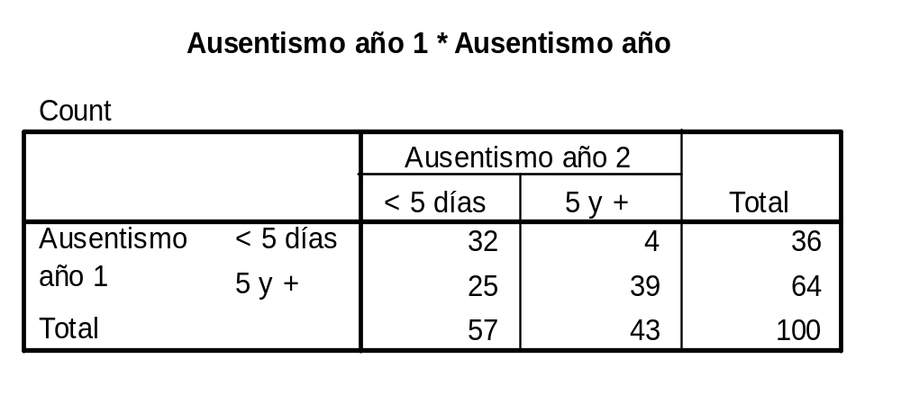
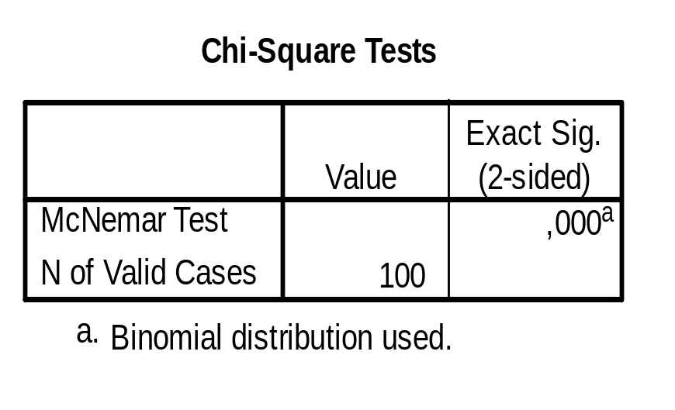
Ejemplo:
En una compañía manufacturera de 100 trabajadores, realizó una intervención con el objetivo de reducir el ausentismo mediante incentivos económicos (2 años de seguimiento).

Slide 23
5. INDICE KAPPA: (Concordancia o Measurement of agreement)
- Puede aplicarse si se quiere observar concordancia entre dos o más evaluaciones o mediciones.
- Se realizan dos mediciones de la variable de interés en la misma población.
Principales Aplicaciones:
Psicología
Medicina
Política.

Slide 24
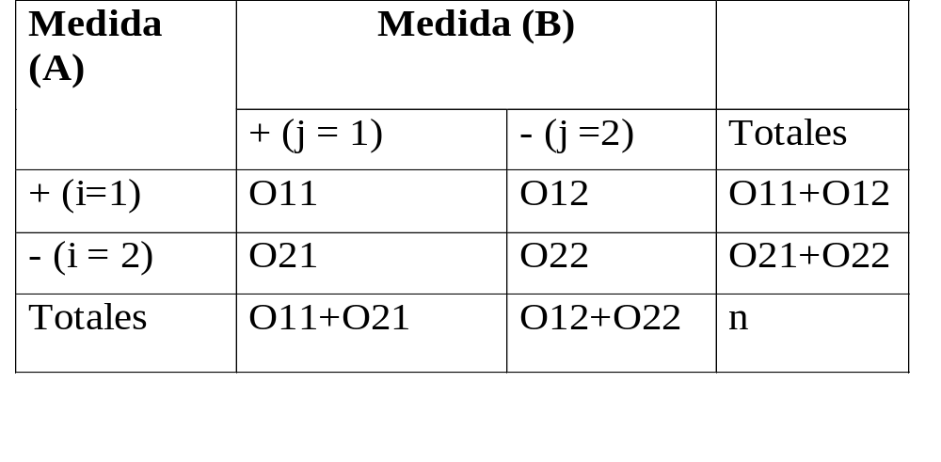
Los datos generan la siguiente tabla:
Las proporciones de interés son:
1. P_{o} = (O11+O22) / n ; Es la proporción de concordancia observada.
2. P_{e} = (E11 + E22) / n ; Es la proporción de concordancia esperada.
Donde:
E11: Número de Concordancias esperadas de la casilla 11.
E22: Número de concordancias observadas de la casilla 22.

Slide 25
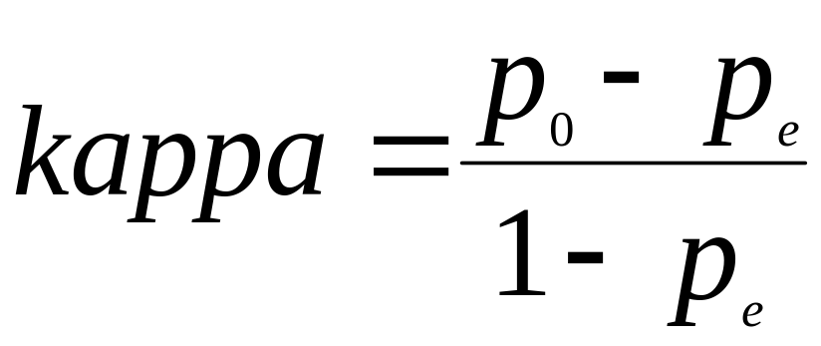
El indice Kappa es:
La interpretación
Valor de Kappa Concordancia
< 0.20 Muy débil
0.21-0.40 Débil
0.41-0.60 Moderada
0.61-0.80 Buena
0.81-1.00 Muy buena
Al “Indice Kappa” se le puede calcular su Intervalo de confianza cuya formula es:
IC de Kappa: Kappa ± Zα/2 (Error Estándar)
El calculo del “EE” no se dará porque su formula es muy laboriosa. El lector
interesado puede consultar en Fleiss (1981,pp.219-222)

Slide 26
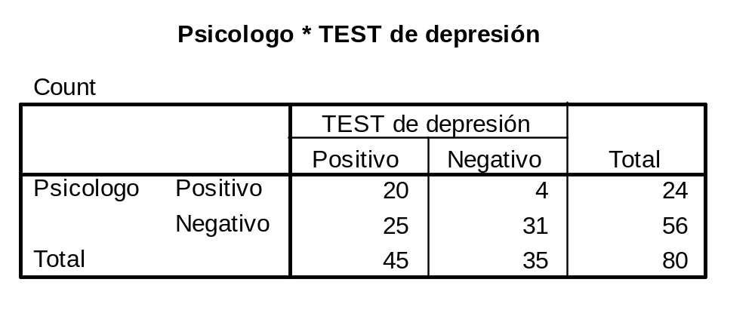
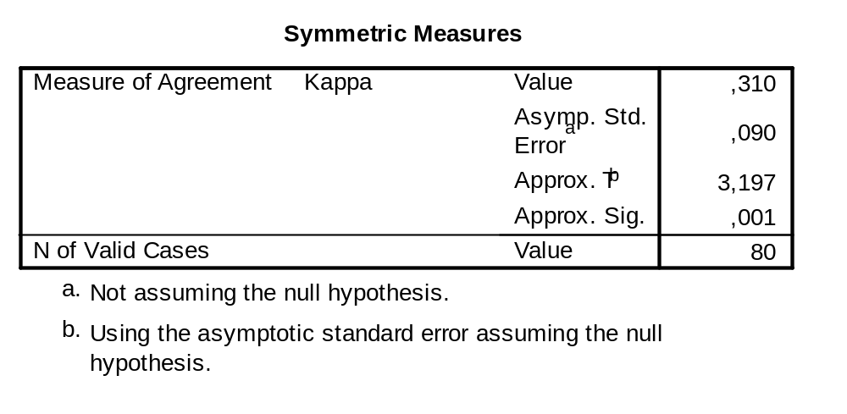
Ejemplo: Dos mediciones de depresión en una población 80 personas en Edad Económicamente Activa (PEA).
Conclusión:
Hay concordancia pero, es débil.

